Slide 1

비트를 정복하라
3조
고정범
엽용현
이예진
최용기
김도연

Slide 2
목차
게임 플레이
설계 및 개발
1
2
3
4
게임 기획
화면 구성

Slide 3

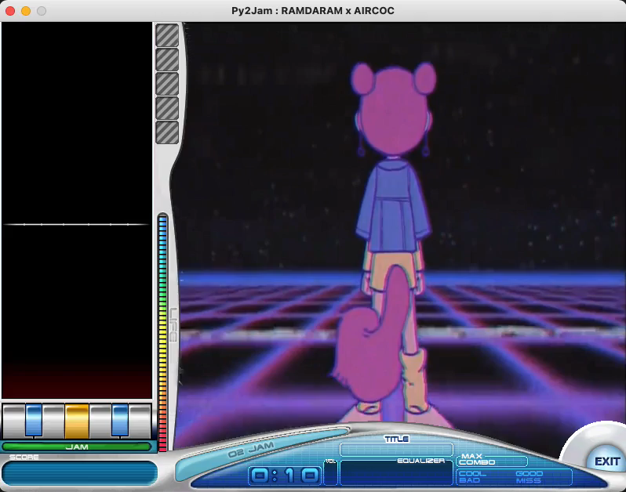
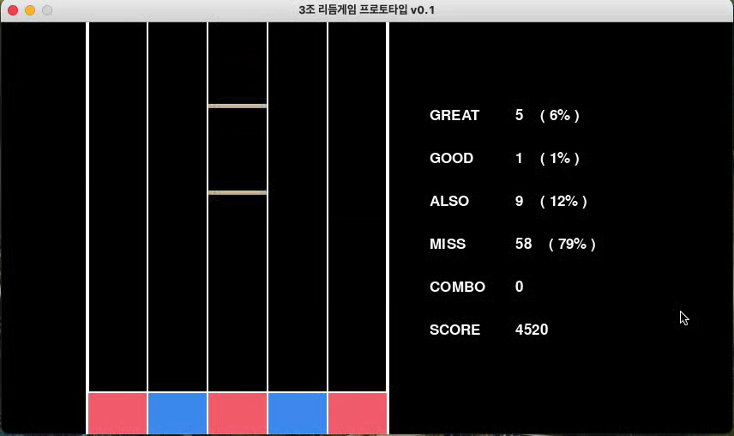

Slide 4


게임 기획
비트를 정복하라
화려한 퍼포먼스와 빠른 비트가 특징

Slide 5
UI 데이터처리
설계 및 개발
엽용현 김도현
메인 틀 구현
키보드 이벤트에 반응하는 애니메이션효과
고정범 이예진 최용기
note bar 구현
난이도별 note bar 속도 조정
추가 목록
추후 콤보 횟수 추가
회원 별 랭킹 기록

Slide 6
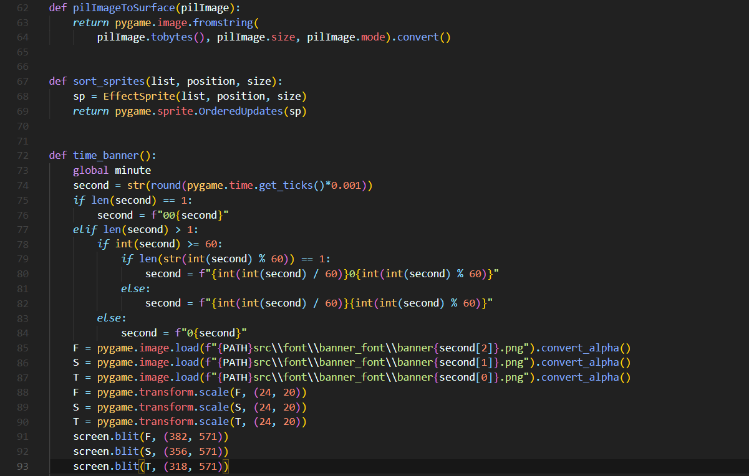
Function

Slide 7
감사합니다.

